Slide 1
Ambulanter Lungensport und körperliches Training bei Patienten mit Atemwegs- und Lungenkrankheiten
H. Worth, R. Bock, M. Frisch, O. Göhl, E. Grünig, R. Glöckl, M. Limbach, K. Schultz, M. Spielmanns, K. Taube, S. Teschler, H. Watz
Pneumologie 2021; 75:44-56, DOI: 10.1055/a-1224-6024,
Dustri; 2021. ISBN 978-3-87185-573-3.

Slide 2
Empfehlungen und Statements
E1: Der Arzt soll jeden Patienten mit einer chronischen Lungenerkrankung bei Diagnosestellung und mindestens einmal jährlich nach dem Umfang seiner körperlichen Aktivität und sportlichen Betätigungen befragen und diese beurteilen.
S1: Eine moderate körperliche Aktivität, mindestens 30 Minuten über den Tag verteilt, wird angestrebt.
E2: Bei unzureichender Aktivität soll der Arzt über Möglichkeiten der Bewegungssteigerung im Alltag beraten (zum Beispiel zügiges Gehen, Treppensteigen).

Slide 3
Empfehlungen und Statements
E3: Falls eine Bewegungssteigerung in Eigenregie nicht realistisch erscheint, soll eine gezielte Beratung über ambulanten Lungensport und/oder Rehabilitation erfolgen.
E4: Die Teilnahme am Lungensport soll mindestens einmal pro Woche erfolgen und durch häusliches Training und/oder regelmäßige Bewegung im Alltag ergänzt werden.

Slide 4
Empfehlungen und Statements
S2: Lungensportgruppen sind von lizensierten Übungsleitern für Lungensport anzuleiten.
S3: Die Anwesenheit eines Arztes ist während des Trainings im Lungensport nicht erforderlich.
S4: Vor dem Hintergrund der überzeugenden Evidenz ist ein gerätegestütztes körperliches Training sinnvoll und sollte im Rahmen des Lungensports möglich sein und durch die Kostenträger adäquat finanziert werden.

Slide 5
Effekte der Sport- und Bewegungstherapie bei chronischen Lungenkrankheiten
Prognose | Funktion der Skelett-muskeln | Belastbarkeit | Symptomatik | Lungenfunktion | Lebensqualität | Prognose
COPD | ↑↑ | ↑↑ | ↓ | : | ↑↑ | ↑
Asthma | ↑ | ↑ | ↓ | : | ↑ | ?
Interstitielle Lungenkrankheiten | ? | ↑ | ↓ | : | ↑ | ?
Mukoviszidose | ↑ | ↑ | ? | : | ↑ | ?
Pulmonal-arterielle Hypertonie | ↑ | ↑ | ↓ | : | ↑ | ?
Lungenkarzinom | ? | ↑ | ↓ | : | (↑) | ?
COPD: chronisch obstruktive Lungenerkrankung;
↑↑ = starke Zunahme; ↑ = Zunahme; ↓ = Abnahme; : = kein Effekt; ? = unzureichende Datenlage

Slide 6
Voraussetzungen für die Teilnahme am Lungensport
Ärztliche Untersuchung
körperliche Untersuchung
Lungenfunktionsprüfung
ggf. Allergiediagnostik u.a.
EKG in Ruhe und unter Belastung mit Messung der Sauerstoffsättigung (SaO₂)
bei auffälliger SaO₂: Blutgasanalyse
Dokumentation des Erreichens der geforderten Mindestbelastbarkeit und der individuellen Belastbarkeit

Slide 7
Voraussetzungen für die Teilnahme am Lungensport
Ärztliche Untersuchung
Mindestbelastbarkeit: 25 Watt über 2 Minuten (ggf. 15 – 30 Minuten nach Inhalation von 2 Hüben eines kurz wirksamen Beta₂-Sympathomimetikums)
O₂-Sättigung über 90% unter Belastung (25 Watt), ggf. unter Sauerstoffgabe
unter Belastung: systolischer Blutdruck < 220 mmHg, diastolischer Blutdruck < 120 mmHg
keine Ischämiezeichen oder bedrohliche Rhythmusstörungen während der Belastung

Slide 8
Ausschlusskriterien
symptomatische KHK
dekompensierte Herzinsuffizienz
hämodynamisch wirksame Herzrhythmusstörungen
hämodynamisch bedeutsame Vitien
unzureichend eingestellte arterielle Hypertonie
bedeutsame hypoxämische Insuffizienz (PaO₂ < 55 mmHg bzw. SaO₂ < 88% in Ruhe) trotz Sauerstoffsupplementierung
hyperkapnische Insuffizienz mit PaCO₂ > 50 mmHg

Slide 9
Ausschlusskriterien (Fortsetzung)
Zustand nach Dekompensation eines Cor pulmonale
Rechtsherzbelastung bei pulmonaler Hypertonie in Ruhe (pulmonalarterieller Mitteldruck > 25 mmHg)
Belastbarkeit auf dem Ergometer < 25 Watt
instabiles Asthma bronchiale, exazerbierte COPD
akute Thrombose oder Embolie
Instabilität etwaiger Komorbiditäten

Slide 10
Patienten mit COPD
ohne respiratorische Insuffizienz: Teilnahme in einer stabilen Phase, keine Teilnahme bei Auftreten einer Exazerbation
mit ventilatorischer Insuffizienz: Beginn mit Lungensport im Rahmen einer stationären Rehabilitation
mit Langzeit-Sauerstofftherapie: Teilnahme bei Infektfreiheit und stabiler Einstellung der Erkrankung
mitbringen der eigenen Sauerstoff-Geräte und Sicherstellung der ausreichenden Sauerstoffversorgung während des Lungensports
SaO₂ Abfall unter 90% während des Lungensports vermeiden!

Slide 11
Patienten mit Lungenkarzinom
Ausschlusskriterien:
Wirbelkörpermetastasen
akute Infektionen
schwere neurologische Störungen
eine über mehr als 2 Tage anhaltende Immobilität
Unfähigkeit, zu stehen oder zu gehen

Slide 12
Patienten mit Mukoviszidose
Gruppentraining ist wegen der Infektionsgefahr problematisch.
Patienten mit schwerer pulmonaler Hypertonie
wegen der Gefahr der Rechtsherzdekompensation keine Teilnahme an Lungensportgruppen
Einstellung und ggf. Training in speziellen Zentren mit großer Erfahrung in der Therapie der pulmonalen Hypertonie
Der Übungsleiter
sollte infektfrei sein
Möglichkeit zur Überprüfung der SaO₂
aus hygienischen Gründen Desinfektionsmittel parat halten
Teilnehmer sollen möglichst eigene Geräte nutzen

Slide 13
Auswahl des Sportprogramms
gut bis mittelmäßig belastbare Patienten
Spiroergometrie: > 80% der maximalen Solleistung
Patienten mit kontrolliertem Asthma bronchiale oder COPD mit FEV₁> 50% Soll
Teilnahme am Breitensport
Spiroergometrie: 50-80% der maximalen Solleistung
Teilnahme in ambulanten Rehabilitationssportgruppen
Aufwärmphasen einplanen, ggf. Prämedikation nutzen
Belastungsintensität 60%-70% der maximalen Herzfrequenz (220 - Alter (J))
subjektive Trainingsintensität 4-6 angestrebt laut Borg Skala
Vorsicht bei Wettkämpfen

Slide 14
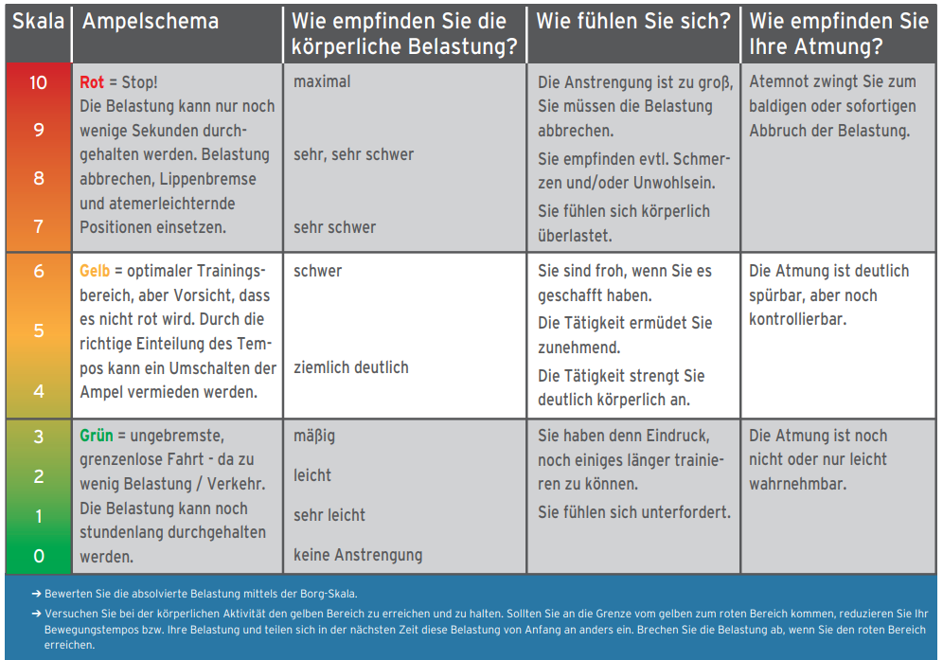
modifizierte Borg Skala

Slide 15
Auswahl des Sportprogramms
mittelgradig bis gering belastbare Patienten
Spiroergometrie: < 50% der maximalen Solleistung
Aufbau der Leistungsfähigkeit im Rahmen einer stationären Rehabilitation
danach Training in ambulanten Rehasportgruppen unter Leitung speziell ausgebildeter Übungsleiter
ggf. Senken des Dyspnoe-Empfindens und Steigerung der Lebensqualität durch Intervalltraining und Steigerung der Effizienz und Koordination von Atem- und Armmuskeln

Slide 16
Sport für Kinder mit Asthma
Das Sportprogramm soll Freude machen!
Schwerpunkte:
Koordination
leichtes Ausdauertraining
Krafttraining

Slide 17
Gerätegestütztes Training
Aktuell ist ein gerätegestütztes Training im Rahmen des Reha-Sport nicht vorgesehen, gefährdet die Erstattung und die Lizenz des Übungsleiters.
Aus Sicht der Autoren ist diese Beschränkung weder evidenzbasiert noch sinnvoll.

Slide 18
Durchführung eines Ausdauertrainings
 | Dauermethode | Intervallmethode
Häufigkeit | ~3 x/Woche
Modus | kontinuierliche Belastung | Intervall Modi: 30 Sek. aktiv - 30 Sek. Pause o­der 20 Sek. aktiv - 40 Sek. Pause
Intensität | anfänglich 60-70% der maxi­mal erreichten Watt (Watt­_{max}) Intensität wenn möglich um 5-10% steigern | anfänglich 100% der maximal er­reichten Watt (Wattmax) Intensität wann möglich um 5-10% steigern
Dauer | anfänglich 10-15 Min. in den ersten 3-4 Trainingsein­heiten nach und nach auf 20-30 Min. steigern | anfänglich 15-20 Min in den ers­ten 3-4 Trainingseinheiten nach und nach auf 30-45 Min. steigern (inklusive der Pausen­zeiten)
Anstrengungsempfinden | möglichst zwischen 4-6 auf der Borg-Skala (0-10) anstreben
Atemtechnik | während des Trainings zur Lippenbremse anleiten oder PEP-Geräte verwenden (zur Reduktion der dynamischen Überblähung und Atemfrequenz)

Slide 19
Intervalltraining erscheint als geeignete Trainingsform,
wenn ein Patient
eine schwergradige Einschränkung der Lungenfunktion aufweist (~FEV₁ < 40% Soll)
eine niedrige Leistungsfähigkeit hat (~Wattmax. < 60% Soll)
eine moderate Ausdauerleistung weniger als 10 Minuten durchhalten kann
einen deutlichen Abfall der Sauerstoffsättigung während Belastung aufweist (SpO₂< 85%)
intolerable Atemnot während eines Ausdauertrainings mit der Dauermethode verspürt

Slide 20
Durchführung eines Krafttrainings
Häufigkeit | 2-3x / Woche
Sätze | 1-3
Wiederholungen | 8-12
Intensität | Erreichen einer lokalen muskulären Ausbelastung

Slide 21
Aufbau einer Übungseinheit (60-90 Min.)
Stundenphase | Inhalte
Einleitungsphase | formale Aspekte (Unterschrift in der Teilnehmerliste) Überprüfung und Dokumentation der Befindlichkeit (Teilnahmevo­raussetzungen) zu Stundenbeginn Erhebung der Umsetzung des Trainings außerhalb der Lungen­sportgruppe
Vorbereitungsphase | aufwärmen: allgemein und speziell Krankheitsspezifische Informationsphase Vermittlung von Gesundheitswissen
Überprüfen der Befind­lichkeit | z.B. Peak-Flow, Borg-Skala, Sauerstoffsättigung, Blutdruck, etc.
Hauptphase (mind. 50% der Übungseinheit) | Schwerpunkte z.B. in den Bereichen Ausdauer, Kraft und Koordina­tion je nach Grunderkrankung und Schweregrad
Überprüfen der Befind­lichkeit | z.B. Peak-Flow, Borg-Skala, Sauerstoffsättigung, Blutdruck, etc.
Nachbereitungsphase | z.B. Entspannung, Elemente der Atemtherapie, Dreh- und Dehnla­gen, etc.
Ausklang | Überprüfung und Dokumentation der Befindlichkeit Feedback/Gruppengespräch Koordinierung des Trainings außerhalb der Lungensportgruppe

Slide 22
Kriterien für die Durchführung des Rehabilitationssports (nach BAR und DBS)
Wo ? | wohnortnah Raumgröße 5m² pro Teilnehmer Raumhöhe 2,50m Umkleidemöglichkeiten sanitäre Einrichtungen möglichst barrierefrei gute Er­reichbarkeit durch Rettungsdienst Festnetzanschluss oder mobi­les Telefon für Notruf 112
Wer ? | Anerkennung von den Landesverbänden des DBS nach bundeseinheitlichen Kriterien regelmäßige Überprüfung durch die Landesverbände auch die Kos­tenträger können kontrollieren
Wie? | maximal 15 Teilnehmer in festen Gruppen (Förderung gruppendynamischer Prozesse) Dauer: min­destens 45 Minuten keine Übungen an technischen Geräten Leitung durch lizensierte Übungsleiter Teilnahmebe­stätigung auf einheitlichem Formular durch den Teilneh­mer

Slide 23
Kriterien für die Durchführung des Rehabilitationssports (nach BAR und DBS)
Wieviel? | Vergütungsvereinbarungen mit den Kostenträgern auf Bundes- und Landesebene
Wie lange? | DRV 6 Monate nach der Rehabilitation Beginn innerhalb von 3 Monaten nach Rehabilitation GKV solange der Behinderte oder von Behinderung be­drohte Mensch auf die fachkundige Leitung durch den Übungslei­ter angewiesen ist DGUV keine zeitliche Begrenzung

Slide 24
Kostenträger, Antrags- und Verordnungsverfahren, Leistungsabgrenzung
 | DRV | GKV | SVLFG | DGUV
Gesetz | § 28 SGB VI i. V. § 64 SGB IX | § 43 SGB V i.V. § 64 SGB IX | § 106 Abs. 8 Sat­zung, i. V. § 64 SGB IX | § 39 SGB VII i. V. § 64 SGB IX
Wer bean­tragt? | während der Rehabilitation vom Rehabilitationsarzt | niedergelasse­ner behandelnder Arzt | niedergelasse­ner behandelnder Arzt | Gutachter oder be­handelnder Arzt
Wie häu­fig, wie lange ? | über 6 Monate, 1-2 x pro Woche, mit Begründung 3 x, keine Verlänge­rung | 50 ÜE über 18 Monate oder 120 ÜE über 36 Monate 1-2 x pro Woche, mit Begründung 3 x, weitere Verordnung mög­lich | 50 ÜE über 18 Monate oder 120 ÜE über 36 Monate 1-2 x pro Wo­che, mit Begrün­dung 3 x, weitere Verordnung mög­lich | 1-2 x pro Woche, mit Begründung 3 x, keine zeitliche Be­grenzung
Antrag | Formular G850 | Formular Nr. 56 | Formular Nr. 56 | frei

Slide 25
Allgemeine Sicherheitsmaßnahmen
Präsenz eines Arztes ist nicht erforderlich
indikationsgerechte Zuweisung der Patienten zum Lungensport
Schulung der Übungsleiter in der Beobachtung der Teilnehmer bezüglich kardialer und pulmonaler Beschwerden vor, während und direkt nach dem Trainingsprogramm
Kenntnisse der Teilnehmer über Art und Schwere ihrer Erkrankungen, ihre Belastbarkeit und ihre aktuelle Medikation
Prüfung der aktuellen Befindlichkeit eines jeden Teilnehmers vor Beginn des Sportprogramms, z. B. auch mittels Fragebogen
Möglichkeit zum raschen Notruf (112) und ein freier Zugang zur Trainingsstätte für den Rettungsdienst

Slide 26
Notfallkoffer
Blutdruckmessgerät
Stethoskop
Pflaster
desinfizierende Salbe, z. B. Betaisodonasalbe
Verbandsbinden
Kompressionsplatten 10x10 cm
Vinylhandschuhe
Dosieraerosole mit einem kurzwirksamen Beta2-Sympathomimetikum, z. B. Salbutamol, und einem kurzwirksamen Anticholinergikum, z.B. Atrovent
Inhalationshilfen, die mit möglichst allen kurzwirksamen Bronchodilatato­ren kompatibel sind, z. B. Vortex, Aerochamber
Prednisolon Tabletten (20 mg)
ein Antihistaminikum, z.B. Tavegil
Nitrolingual Spray
eine Sauerstoffflasche (optional)
optional: Intubationsbesteck, Ambu-Beutel und Tuben
Bei eventuell auftretender Hypoglykämie während des Trainings sind Trauben­zucker bzw. zuckerhaltige Getränke hilfreich.

Slide 27
Fazit
Sport und körperliches Training sind wesentliche Komponenten einer optimier­ten Behandlung von Patienten mit Asthma, COPD, interstitiellen Lungenkrank­heiten, Post-/ Long-Covid und Lungenkarzinom.
Körperliches Training im Rahmen von stationären oder ambulanten Rehabilitationsprogrammen führt zu einer besseren Bewäl­tigung der Anforderungen des Alltags und zu einer Steigerung der Lebensquali­tät.
Die Aufrechterhaltung positiver Trainingseffekte, die insbesondere bei Reha­bilitationsmaßnahmen erreicht werden, ist jedoch nur dann gewährleistet, wenn auch danach, zumindest 1x/Woche, eine sportliche Aktivität stattfindet und die 30 Minuten moderate körperliche Aktivität pro Tag- laut Statement 1 der Sportempfehlungen angestrebt wird.
Hierzu eignet sich die Teilnahme an ambulanten Lungensportgruppen für chro­nisch lungenkranke Patienten, verbunden mit der Anleitung zu einem individuellen Heimprogramm.

